Slide 1
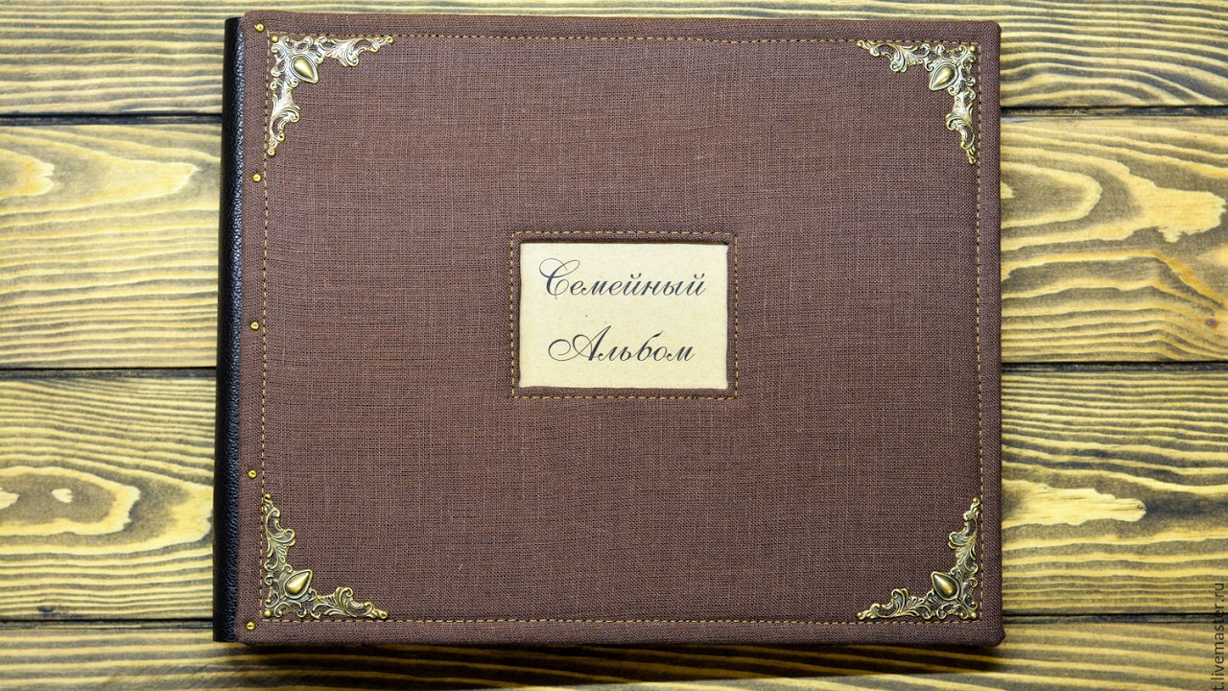
Человеческое, слишком человеческое…
( по книге Анатолия Алексина
«Мой брат играет на кларнете»)
е кларнет»)
…
на кларнете»)

Slide 2
Цель: -анализ текстовых особенностей повести «Мой брат играет на кларнете» Анатолия Алексина для понимания психологии подростка в связи с нравственной коллизией: иждивенческое стремление просуществовать за счёт чужого дарования, чужого вдохновения и труда может привести лишь к плачевному результату.
задачи:
-познакомиться с повестью «Мой брат играет на кларнете» Анатолия Алексина,
-сделать текстуальный анализ книги, в которой находит отражение проблема смысла человеческой жизни, духовных и нравственных ценностей;
- выяснить жанровые, композиционные особенности и смысл названия произведения;
-составить характеристики героев ;
-изучить литературу по данному вопросу , проанализировать.

Slide 4
Жанровые, композиционные особенности и смысл названия произведения.
Тема произведения - становление личности подростка.
Идея произведения – жертвенность,выбор между искренним желанием посвятить свою жизнь таланту брата и мнимой жертвенностью ради личной выгоды.
ответственность за каждый свой поступок и умения считаться с чужими интересами.
Книга –дневник -запись семи дней из внутренней и внешней борьбы героини за место рядом со своим братом Лёвой.
В повести 4 сюжетные линии: Женька и Лёва,
Женька и Алина,
Женька и окружающие (родители, одноклассники, старшеклассники),
Лёва и Алина.

Slide 5
«Почти все девчонки в нашем классе ведут дневники. И записывают в них всякую ерунду.
Я тоже девчонка, но я понимаю, что дневники должны вести только выдающиеся люди. Нет, я ничего такого о себе не думаю. Но у меня есть брат, он учится на втором курсе Консерватории. Он будет великим музыкантом. Это точно. Я в этом не сомневаюсь! И вот по моему дневнику люди узнают, каким он был в детстве.»

Slide 6
Женька и Лёва.
« Сестра музыканта»
…«острый практический ум»
Лева старше Женьки на целых пять лет,
он мягок,
тактичен со своей сестричкой
«Незаметный герой оркестра…»

Slide 7
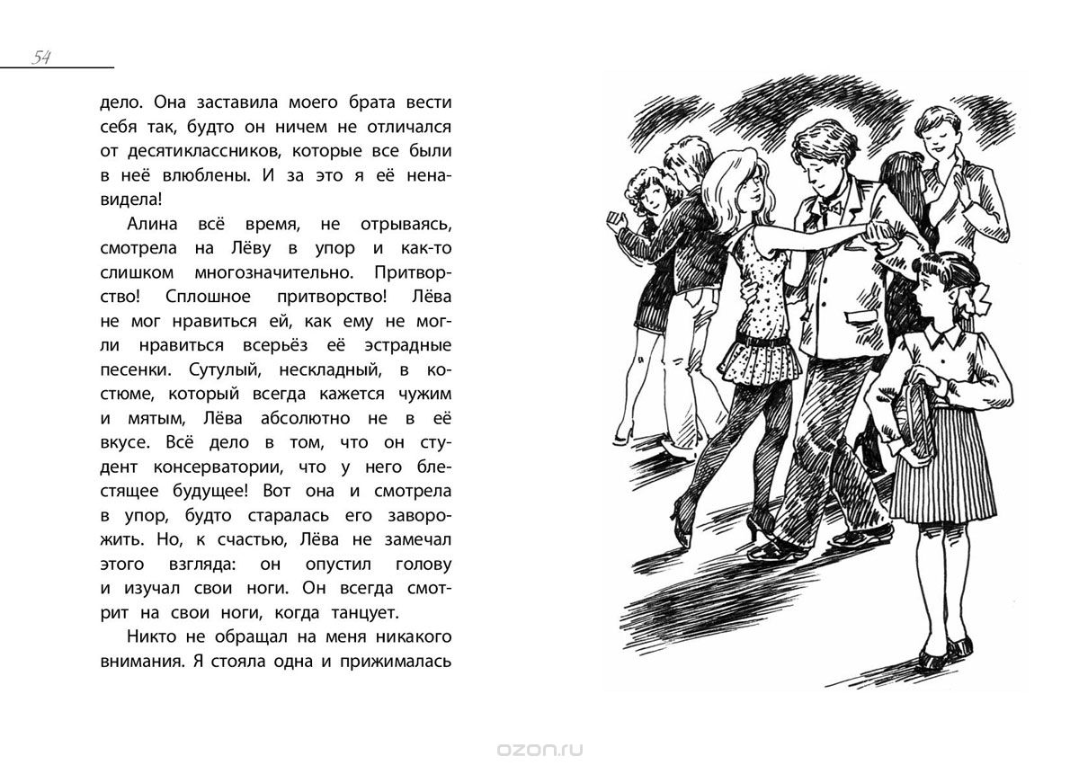
Лёва и Алина.
Яркая школьная первая красавица.
«Вот так красавица! Вот так гордячка!»
Лёва, не совсем складный…
«.. я думаю, конечно, не о себе. Дело в Леве! Ради него я пойду на все! Настоящие сестры часто вмешиваются в личную жизнь своих братьев. И не требуют благодарности. Я тоже вмешаюсь! Лева забудет Алину, и хорошо подготовится к конкурсу, и завоюет там первое место! И тогда я смогу посвятить ему всю себя, без остатка!»

Slide 8
Я больше не буду вести дневник.
А то, пожалуй, в книге о брате могут не поместить мой портрет, с подписью «Сестра музыканта».

Slide 9
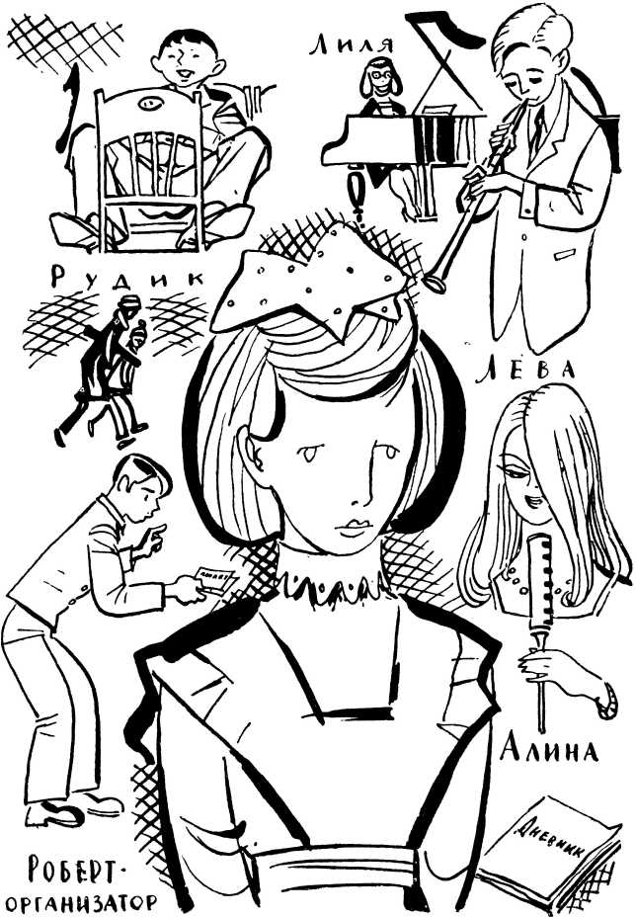
Женьке свойственен максимализм,
пренебрежительное отношение к мнению окружающих, стремление оградить будущую звезду от незначительного, привлечь к нему внимание.
« Раздражает»
« Раздражает»
« Раздражает»

Slide 10
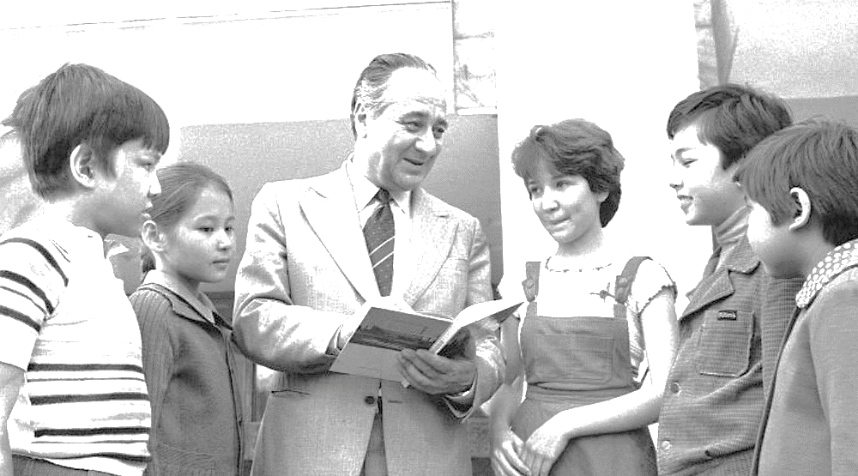
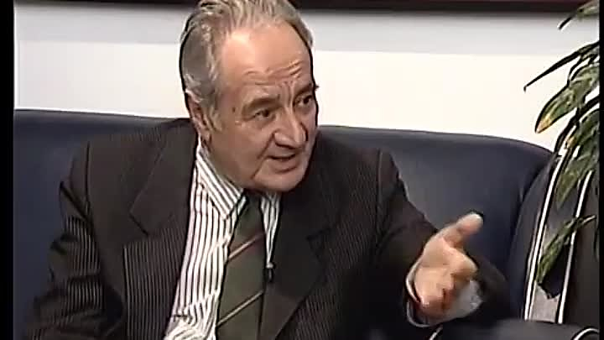
Человеческое,
слишком человеческое
дОлжно быть в самом человеке
и в отношении другого, других.
«Каждый твой поступок
отражается на других людях:
не забывай, что рядом с тобой человек».
В.Сухомлинский

Slide 11
Домашнее задание (дифференцированное):
1. Составьте кластер по теме Человеческое, слишком человеческое…
2. Письменно ответьте на вопрос: «Чему учит книга Анатолия Алексина «Мой брат играет на кларнете?»
3. Письменно ответьте на вопрос: «Ведёте ли вы дневник Как помогает он вам в работе над ошибками в поведении, в выстраивании отношений с близкими, друзьями?»

Slide 12
Список использованной литературы
1 .А. Алексин. «Мой брат играет на кларнете» и другие повести. М, «Просвещение», 1983.
2. В. Воронов. А. Алексин. Очерк творчества. М., Детская литература, 1993.
3. А.Колядина, Дневник как литературный жанр»журнал,«Литература,№19,2006
4. Ресурсы Интернета.

